Slide 1
07팀 스마트 사물함
보담보담
201841015 이혜원 / 201841026 유지영 / 201841040 어지선

Slide 2
CONTENTS
001. 개요
002. 프로젝트 기능
003. 시행착오와 문제점
004. 해결
005. 소감

Slide 3
001. 개요
▷프로젝트명
보담보담 (스마트 사물함)
▷ 프로젝트 목표
기존 사물함에 불편한 점들을 생각하여 이를 보완할 수 있는 기능들과 사용자와 관리자가
좀 더 편리하게 사용할 수 있도록 하는 기능들을 생각하여 이와 관련된 자료들을 조사한 뒤
기획 및 구현을 목표로 함.

Slide 4

002. 프로젝트 구성
2-1. 서버
서버를 구축하여 데이터베이스와 어플리케이션, 사물함과의 통신을 구현함．

Slide 5
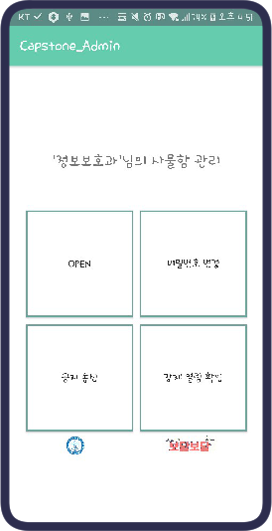
002. 프로젝트 구성
2-2. 어플리케이션
2-2-1) 관리자 어플리케이션
▷ OPEN 기능
▷ 비밀번호 변경 기능
▷ 공지 송신 기능
▷ 강제 열림 확인

Slide 6
002. 프로젝트 구성 – 관리자 어플리케이션
OPEN
OPEN
모든 사물함 열기.
선택한 개인 사물함 열기.
비밀번호 변경
비밀번호
변경
개인 사물함 선택.
선택한 개인 사물함의 임시 비밀번호를 설정할 수 있음.
공지 송신
사용자 선택
선택한 사용자에게 공지를 보낼 수 있음.
공지 송신
강제 열림
강제 열림
잘못된 접근이 발견 될 시 알림.

Slide 7
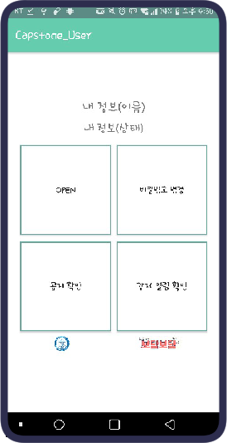
002. 프로젝트 구성
2-2. 어플리케이션
2-2-2) 사용자 어플리케이션
▷ OPEN 기능
▷ 비밀번호 변경 기능
▷ 공지 수신 기능
▷ 강제 열림 확인

Slide 8
002. 프로젝트 구성 – 사용자 어플리케이션
OPEN
OPEN
비밀번호 입력.
비밀번호가 맞으면 지정된 사물함을 열 수 있음.
비밀번호 변경
비밀번호
변경
비밀번호 입력.
비밀번호가 맞으면 입력한 비밀번호로 변경 가능함.
공지 수신
관리자가 보낸 공지를 리스트로 확인 가능함.
공지 수신
강제 열림
강제 열림
잘못된 접근이 발견 될 시 알림.

Slide 9
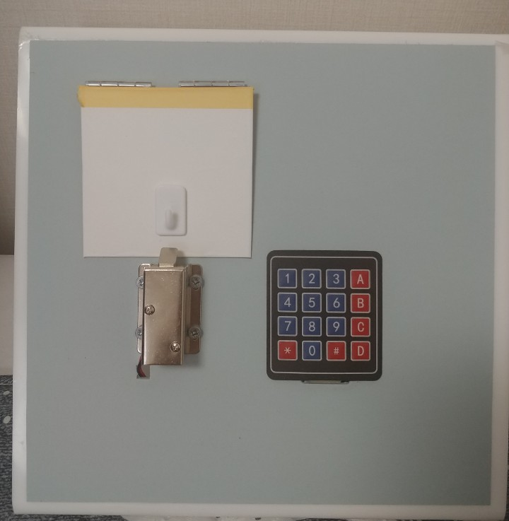
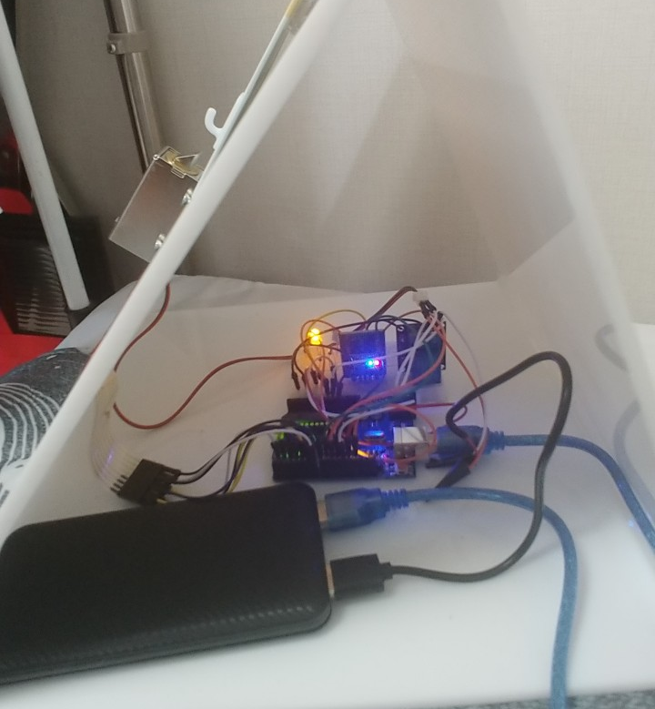
002. 프로젝트 구성
2-3. 아두이노
▷ 잠겨있을 경우
‘#’ 버튼을 누를 시 데이터 갱신.
비밀번호가 맞을 경우 잠금장치가 열림.
▷ 열려있을 경우
‘#’ 버튼을 누를 시 비밀번호 변경 가능.
‘*’ 버튼을 누를 시 잠금장치가 닫힘.

Slide 10






003. 시행착오와 문제점
01
02
03
04
아두이노 잠금장치
어플리케이션 WIFI 연결
아두이노 WIFI 연결
아두이노
데이터베이스 값 가져오기
- 아두이노와 연결된 잠금장치가
열리지 않음.
- 와이파이 연결을 위해 사용한
Local 주소값이 되지 않음 .
- 와이파이 쉴드를 연결하기 위한
5V핀 부족.
- AT 명령어 실행 오류.
- 시리얼 모니터에 데이터베이스
값이 뜨는 IPD의 부재.

Slide 11
004. 해결
 | 문제점 | 해결책
아두이노 | 아두이노와 연결된 잠금장치가 열리지 않음. | 보조배터리의 전력 부족으로 잠금장치를 세워서 사용하기로 함.
 | 와이파이 쉴드를 연결하기 위한 5V핀 부족. | 브레드보드의 5V핀을 연결하여 다중 사용이 가능하도록 함.
 | AT 명령어 실행 오류. | ESP8266 펌웨어가 필요하여 설치하였음.
 | 시리얼 모니터에 데이터베이스 값이 뜨는 IPD의 부재. | AT 명령어가 시리얼 모니터에 뜨게 하는 코딩을 넣어 사용함.
어플리케이션 | 와이파이 연결을 위해 사용한 Local 주소값이 되지 않음 . | Local 주소값이 아닌 와이파이 IPv4 주소값을 사용해야 함.

Slide 12
005. 소감
프로젝트를 진행하며, 팀으로 진행함으로써 그룹 내의 의사소통의 중요성에 대해 느끼게 되었습니다.
또한 자신의 의견만이 아닌 서로의 의견을 중요하게 생각하는 것으로 팀 내의 분위기를 부드럽게
진행하는 것이 가능하다는 것을 느꼈습니다.
앞으로 사회에 나가 다양한 프로젝트를 진행하는 일이 많이 있을 것이라고 생각됩니다.
이러한 경험으로 앞으로의 다양한 일들에 좋은 경험이 될 것이라고 생각합니다.
201841015
이혜원
약 1년간 프로젝트를 진행하면서 겪은 여러 문제들, 그리고 그걸 해결하는 과정은
저에게 잊지 못할 추억이 되었습니다. 리더를 맡은 것은 대학교 졸업 작품을 진행하면서 처음이었고
팀으로 본격적인 개발을 하는 것 또한 익숙하지 않은 일이었기에 팀원들끼리 갈등과 개발에 대한
문제들이 많았습니다. 프로젝트 진행 당시에는 느끼지 못했지만 제가 한 모든 것들이 사회에 나가기 전
겪은 아주 귀중한 경험이라고 생각합니다.
201841026
유지영
졸업작품을 만들면서 같이 고생한 팀원들에게 고맙다는 얘기를 전하고 싶다. 주도적으로 진행한 것이
없는 내가 원망스러웠을 수 있었겠지만 내색하지 않고 작품을 마무리할 수 있어 고마웠다. 또한
3년 동안 배운 것을 활용할 수 있도록 기회를 만들어주신 교수님께도 감사함을 전한다. 때때로
배운 것보다 더 많은 것을 원한다고 투덜거린 적도 있지만 그 또한 우리의 발전을 위한 시간이었다고
생각한다. 코로나19로 인해 피드백 받고 직접 만나서 문제 해결할 수 있는 시간이 부족했던 것이
아쉽지만 이 또한 경험이라고 생각하며 우리의 졸업전시회, 졸업작품 등에 애써주신 모든 분들에게
감사하다고 전하고 싶다.
201841040
어지선

Slide 13
07팀 스마트사물함 “보담보담”
THANK YOU
감사합니다.

